Slide 1


Program podpory environmentálního vzdělávání, výchovy a osvěty v Olomouckém kraji v roce 2024
Seminář pro žadatele
6.12. 2023

Slide 2
Časový harmonogram
Schválen ROK dne: 20. 11. 2023
Schválen ZOK dne: 11. 12. 2023 Vyhlášení: 13. 12. 2023 – 14. 3. 2024
zveřejněním na úřední desce
Příjem žádostí: 15. 1. – 24. 1. 2024 do 12:00 hod.
Konzultace: kdykoli po domluvě
Vyhodnocení žádostí:
projekty do 30 000 Kč – ROK 18. 3. 2024
projekty nad 30 000 Kč – ZOK v 29. 4. 2024

Slide 3
Oprávněný žadatel
Žadatelem může být:
škola nebo školské zařízení zapsaná v rejstříku škol a školských zařízení bez ohledu na zřizovatele, jejíž sídlo se nachází v územním obvodu Olomouckého kraje,
středisko ekologické výchovy, které získalo certifikát k poskytování kvalitních služeb v environmentálním vzdělávání, výchově a osvětě, jehož sídlo se nachází v územním obvodu Olomouckého kraje.
žadatel může podat jen jednu žádost (jeden projekt) v dotačním řízení;
dotace je neinvestičního charakteru a je přísně účelová;

Slide 4
Výše podpory
  Minimální výše dotace na jednu akci činí 10 000 Kč.
  V případě žadatelů, kteří realizují celoročně jednodenní a vícedenní pobytové programy zaměřené na environmentální vzdělávání, výchovu a osvětu a další vzdělávání pedagogických pracovníků, minimální výše dotace na činnost činí 100 000 Kč.
  Maximální výše dotace na jednu akci činí 30 000 Kč.
  V případě žadatelů, kteří realizují celoročně jednodenní a vícedenní pobytové programy zaměřené na environmentální vzdělávání, výchovu a osvětu a další vzdělávání pedagogických pracovníků, maximální výše dotace na činnost činí 800 000 Kč.
  V případě, že bude poskytnuta dotace ve výši 30 000 Kč nebo do výše 30 000 Kč, není vyžadována spoluúčast.
  V případě, že bude poskytnuta dotace nad 30 000 Kč, minimální podíl spoluúčasti žadatele z vlastních a jiných zdrojů vychází z celkových předpokládaných uznatelných výdajů činnosti uvedených v žádosti žadatele, a činí 20 % celkových předpokládaných uznatelných výdajů činnosti.

Slide 5
Podporované aktivity
    rozvoj klíčových znalostí a kompetencí u dětí a žáků v oblasti environmentálního vzdělávání, výchovy a osvěty (např. realizace lesní pedagogiky, projektových dnů,
    částečná úhrada specializačního studia pro koordinátory EVVO; https://www.olkraj.cz/specializacni-kurz-pro-koordinatory-evvo-aktuality-12155.html https://www.lipka.cz/vzdelavani-koordinatoru-evvo
    uhradit lze pouze výdaje kurz včetně jízdného za měsíce kalendářního roku 2024, po které pedagog bude studovat,
    účastník kurzu nesmí uhradit plnou výši kurzovného v roce 2023 za předpokladu, že ředitel/ka školy o dotaci požádá v lednu 2024. Účastník nebo/i škola uhradí v září 2023 pouze poměrnou část kurzovného (o výši rozhoduje ředitel/ka školy) a škola požádá o zbývající část kurzovného formou dotace.
    úhrada ročního poplatku programu EKOŠKOLA, dotace pouze na 9-12 2024 - https://ekoskola.cz/cz,
    úhrada ročního poplatku programu GLOBE dotace pouze na 9-12 2024 - https://globe-czech.cz/cz
    úhrada ročního poplatku programu LES VE ŠKOLE dotace pouze na 9-12 2024 - https://lesveskole.cz/cz

Slide 6
Podporované aktivity
    vytvoření výukových programů pro mateřské, základní a střední školy;
    vytvoření obsahu a organizaci školní soutěže s tematikou EVVO pro děti a žáky;
    zpracování on-line environmentálních materiálů s ekovýchovnou tematikou (výukové, informační a vzdělávací materiály, periodika, publikace);
    vybavení a úprava přírodní učebny EVVO.
    realizace společných projektových aktivit škol a spolupráce s veřejností,
    celoroční činnost středisek ekologické výchovy,
    podpora celoročních jednodenních a pobytových programů pro školy zaměřených na environmentální vzdělávání, výchovu a osvětu,
    celoroční realizace dalšího vzdělávání pedagogických pracovníků.

Slide 7
Neuznatelné výdaje r. 2024
úhrada daní, daňových odpisů, poplatků a odvodů,
bankovní poplatky,
nákup nemovitostí,
poskytování darů – mimo ceny do soutěží,
nákup počítačové sestavy, notebooku, reproduktorů,
tabletu, interaktivní tabule, web kamery,
tiskárny a tonerů do tiskárny,
laminovačky a tisk environmentálních materiálů s ekovýchovnou tematikou.

Slide 8
Metodické materiály
www. olkraj.cz
Olomoucký kraj → Školství a mládež → Pro školy a školská zařízení → Ekologická výchova →
Zelená škola Olomouckého kraje
Environmentální výukové programy
Metodické pomůcky, publikace a pracovní listy obsahuje publikaci Ekologická výchova OLK
Metodický krajský kabinet ekologického zemědělství
Prezentace a materiály z konferencí, seminářů a setkání koordinátorů EVVO aj.
Krajská konference EVVO
Environmentální vzdělávání v dokumentech

Slide 9
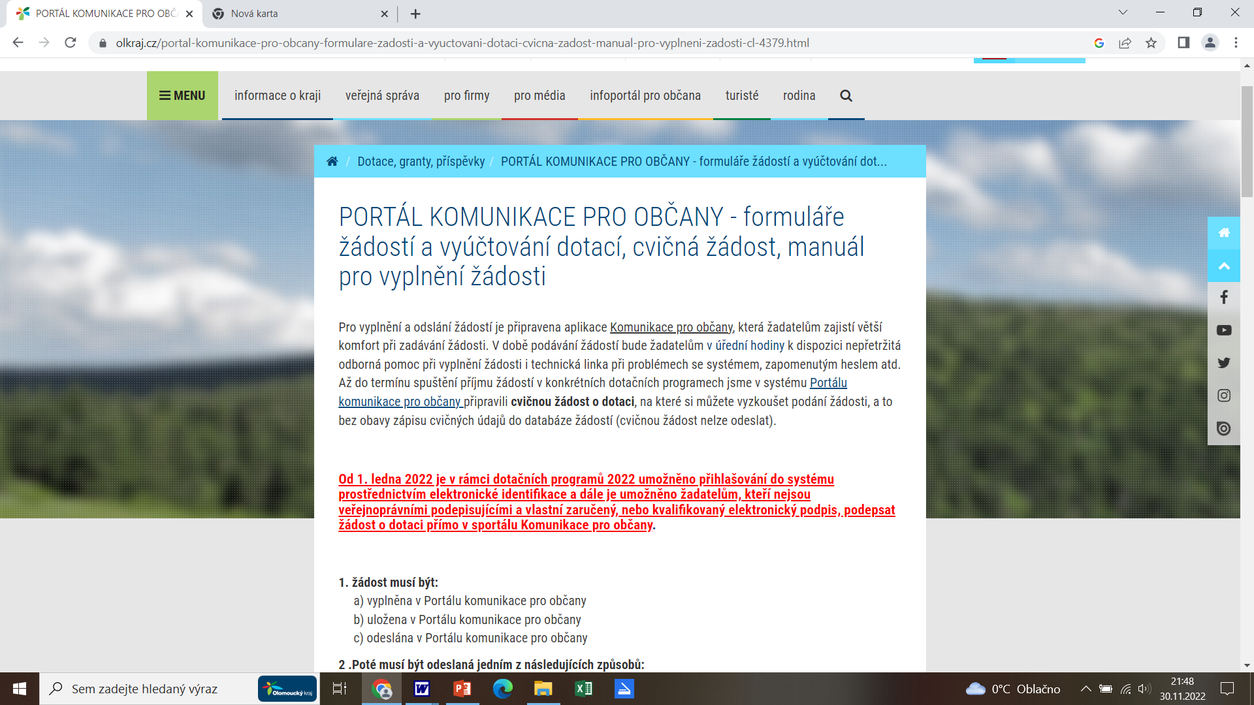

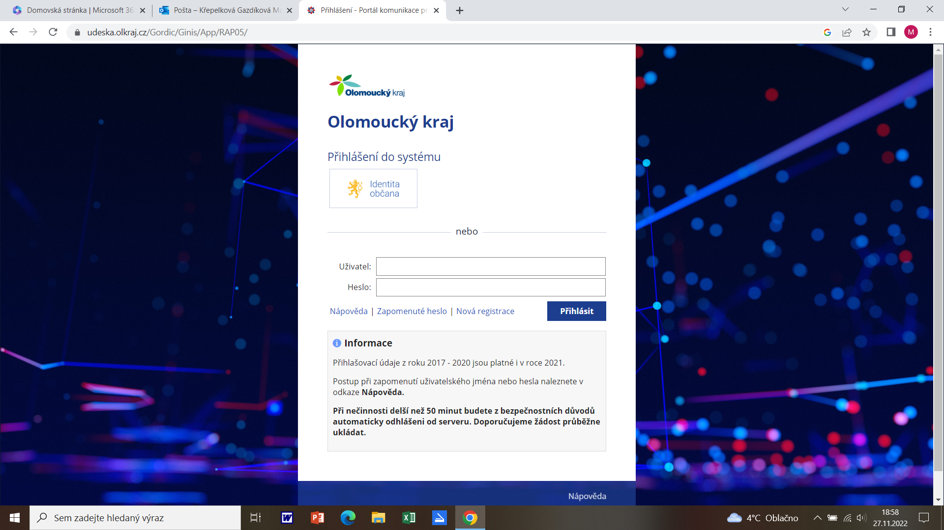
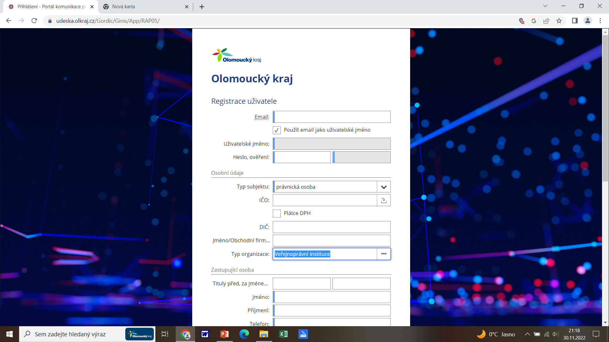
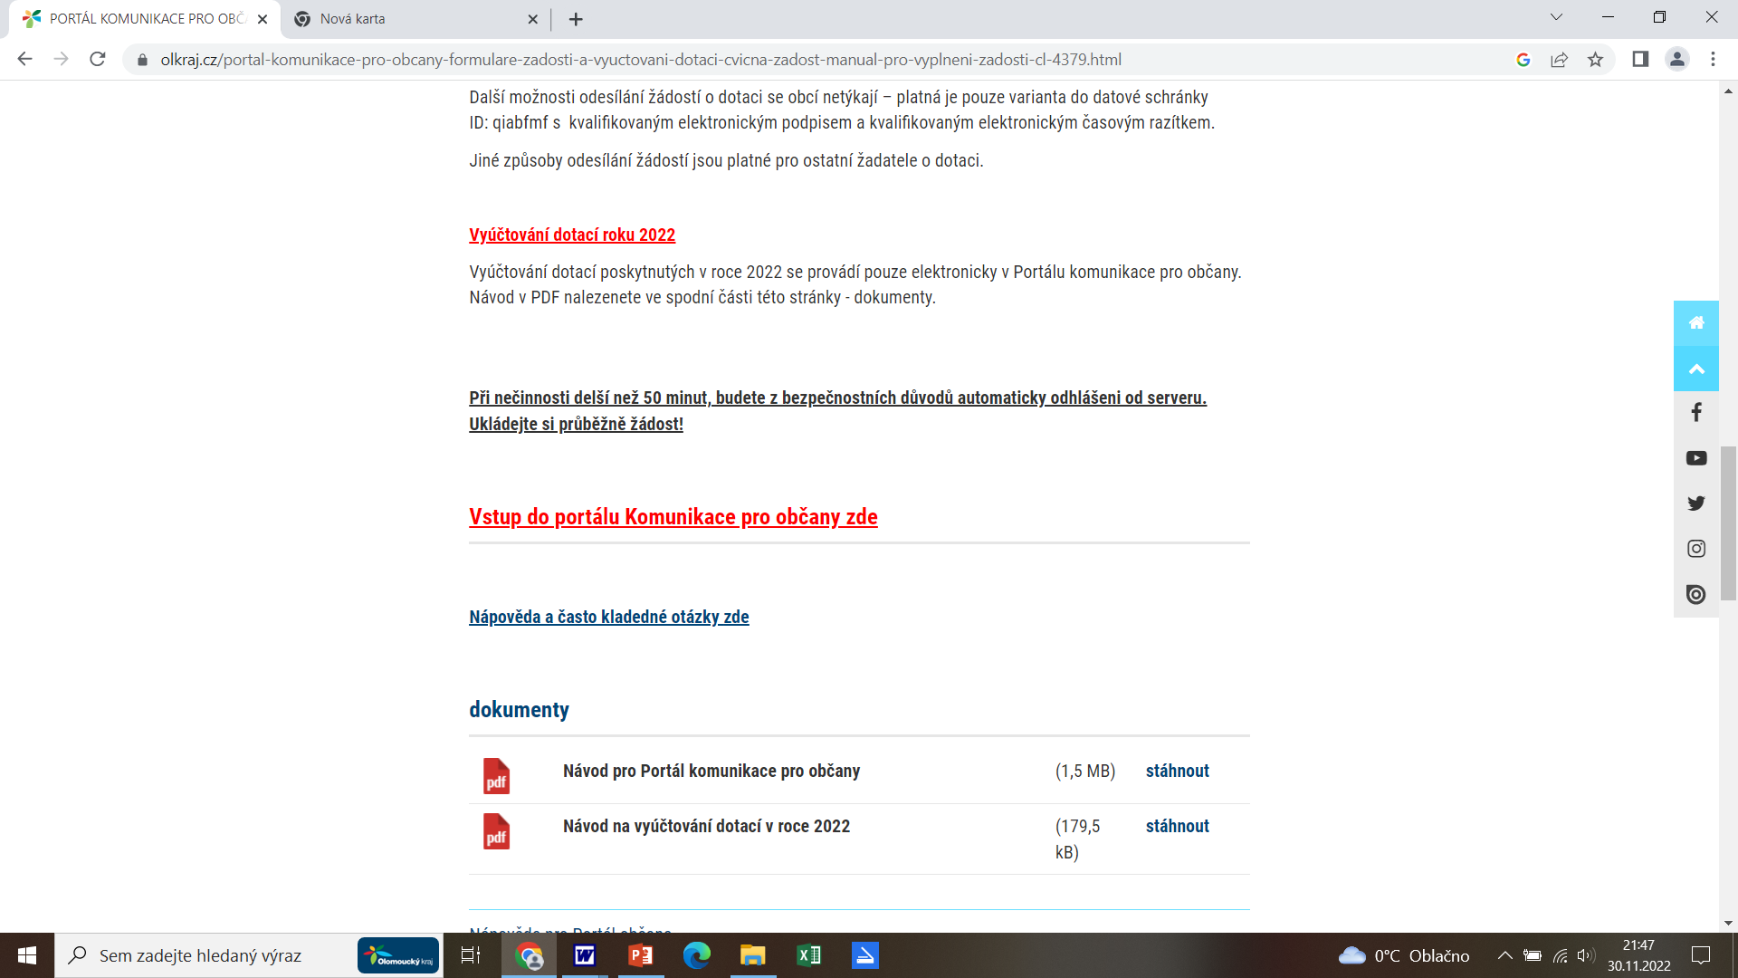
Přihlášení do RAP
www.olkraj.cz
→
Menu
Dotace, granty, příspěvky
→
Krajské DP 2024
→
PORTÁL KOMUNIKACE PRO OBČANY
→
VSTUP DO PORTÁLU KOMUNIKACE PRO OBČANY
ZDE

Slide 10
Přihlášení do RAP
Přihlašovací údaje nejlépe ponechat na nástěnce školy.
BUDOU POTŘEBNÉ I PRO VYÚČTOVÁNÍ

Slide 11
Žádost, s. 1-3 – číslování stran odpovídá žádosti v systému RAP
s. 1 – název projektu KRÁTKÝ, VÝSTIŽNÝ, např. EKOAKCE 2024, PŘÍRODNÍ UČEBNA
– identifikační údaje žadatele, bankovní spojení školy, údaje o zřizovateli a IČO zřizovatele (pouze obecní školy) a údaje o DPH;
s. 2 a) Stručný popis akce (projektu) – popsat záměr projektu, čeho chceme dosáhnout, co chceme realizovat a proč, s kým budete spolupracovat. HODNOCENO!
s. 2 b) Podrobný popis akce (projektu) – žádadatel uvede na začátku věty název školy, podrobná specifikace a komentář k akci – můžete uvádět aktivity projektu, specifikovat cílovou skupinu, očekávaný přínos projektu, atd. HODNOCENO!
s. 2 c) Použití dotace – konzultace s ekonomem,
definujeme bez čísel, počtu kusů, zkratek, v množném čísle
obecně širší okruh položek, konkrétně 1 položku, kterou potřebujeme.
nepoužívat spojení jako ostatní materiál, ostatní výdaje, a tak dále, a jiné
HODNOCENO! V případě chyby v žádosti, budete vyzváni k opravě a máte v rámci hodnocení: - 9 bodů.
Př. mzdové výdaje, spotřební materiál k sázení bylin a ovocných stromů, sluneční hodiny, mikroskopy, zpracování on-line sborníku;
je podkladem pro vyúčtování dotace

Slide 12
Žádost, s. 3
s. 3 Termín realizace – doporučuji uvádět širší časový prostor k realizaci projektu, i když projekt bude koncipovaný pouze na jednu aktivitu např. v květnu, je žádoucí zvolit časové období duben – září; NENECHÁVAT UKONČENÍ PROJEKTU NA LISTOPAD, PROSINEC 2024
př. únor – září 2024 = realizace PROJEKTU
říjen 2024 = do konce října použití dotace – můžete ještě nakupovat, a případně opravit položky ve vyúčtování
listopad 2024 = vyúčtování - zpracování vyúčtování + závěrečné zprávy + printcreen webových stránek školy s logem OLK

Slide 13
Žádost, s. 5
s. 5 Rozpočet – uvedete výši požadované krajské dotace s ohledem na vlastní či jiné zdroje.
s. 6 Kritéria pro hodnocení A - HODNOCENO!
s. 18 Kritéria pro hodnocení B, C HODNOCENO!

Slide 14
Kritéria A hodnocení žádosti, s. 6:
  Cílová skupina: a) žáci žadatele, žáci jiné školy a veřejnost,
  b) žáci žadatele a žáci jiné školy,
  c) pouze žáci žadatele,
  d) žáky různých škol, pedagogické pracovníky i veřejnost průběžně celý rok (nevyplńuje škola)
  Vazba projektu na další aktivity organizace:
  jedná se o nový projekt
  projekt přímo navazuje na aktivitu nebo projekt realizovaný v r. 2023,
  c) projekt navazuje aktivitu nebo projekt realizovaný v předchozích dvou letech,
  Počet absolvovaných akcí v oblasti EVVO (např. akce lesní pedagogiky, semináře a konference, návštěvy farem, středisek ekologické výchovy a jiných organizací profilující se na poli EVVO), kterých se žadatel účastnil za období 2022 – 2023 (mimo školu/ organizaci)
  Počet realizovaných aktivit v oblasti EVVO za období 2022 – 2023
  (projektové dny, třídění odpadu, provoz vermikompostéru, zapojení do sítě Mrkev nebo Mrkvička, do soutěže Zelená škola Olomouckého kraje, mezinárodního projektu Ekoškola, Ekoškolka, Světová škola a jiných projektů, organizace soutěží, olympiád, výstav, realizace zájmového kroužku zaměřeného na EVVO, společné aktivity rodičů a dětí, celoroční jednodenní a pobytové programy pro školy, realizace DVPP, osvětová činnost, sdílení zkušeností EVVO s jinými subjekty a jiné).

Slide 15
Kritéria B hodnocení žádosti, s.18
  Kvalita zpracování projektu včetně výstižně zpracovaného hlavního cíle projektu, odborná úroveň projektu;
  Hlavní cíl musí odpovědět na otázku: CO, JAK A PRO KOHO chceme projekt realizovat.
  CO= ZÁMĚR PROJEKTU, JAK = AKTIVITY PROJEKTU, PRO KOHO= CÍLOVÁ SKUPINA PROJEKTU
  !!!!!V případě partnerství škol - bude uveden název spolupracující školy!!!!!
  Příklad:
  Hlavním cílem projektu je rozvíjet znalosti a klíčové kompetence žáků základní školy 1. stupně v oblasti EVVO formou uspořádání projektového Dne Stromů a bylinkového workshopu v přírodní zahradě.
  Bylinkový workshop bude určený i pro žáky jiné školy ……. .
  PARTNERSTVÍ ŠKOLY BUDE NUTNÉ DOLOŽIT – VIZ POVINNÉ PŘÍLOHY.
  Dále bychom chtěli prohloubit také kvalifikaci koordinátora EVVO formou částečné úhrady specializačního kurzu v SEV Lipka.

Slide 16
Kritéria B hodnocení žádosti, s.14
  Příklady názvu a popisu aktivit projektu dle hl. cíle:
  pořádání projektového Dne Stromů – poznání listnatých a jehličnatých stromů dle výukového programu Ekocentra Iris, žáci budou mít za úkol nakresli svůj oblíbený strom;
  oslovení partnerské školy a domluva na spolupráci – …………………………
  realizace workshopu zaměřeného na téma Léčivé byliny cíleného na poznávání a účinky máty peprné, levandule lékařské, bazalky, meduňky lékařské i pro cca 30 žáků ZŠ….., se kterou úzce spolupracujeme;
  prohloubení kvalifikace koordinátora EVVO – zajištění specializačního studia koordinátora EVVO v Sev Lipka od 1.9. 2024. Z dotace bude uhrazeno studium za měsíc září a prosinec 2024. Část studia bude hrazena ze Šablon.

Slide 17
Kontrola hlavního cíle, aktivit
Když se podíváte na definované aktivity, jsou všechny vydefinovány v hlavním cíli?
Máte definované aktivity popsané?

Slide 18
Kritéria B hodnocení žádosti, s.18
  3. Výstupy projektu (to, co po projektu zůstane) vycházející z hl. cíle:
  Př. dovednosti, znalosti, vědomosti, kompetence, zážitky, splupráce, sdílení zkušeností, vybavená přírodní zahrada lavečkami.
  znalosti a zážitky žáků z uspořádaného projektového dne Stromů, kresby žáků Můj oblíbený strom, které zdobí naši třídu a chodbu,
  kresby žáků Můj oblíbený strom, které zdobí naši třídu a chodbu,
  znalosti žáků o léčivých účincích bylinek máty peprné, levandule lékařské, bazalky, meduňky lékařské,
  znalosti a praktické dovednosti koordinátora EVVO ze 4 měsíčního studia specializačního studia pro koordinátory EVVO;
  prohloubená spolupráce a sdílení zkušeností se žáky a zástupci partnerské školy……
  podpořená seberegulace žáků včetně motoriky a vztahu k přírodě.

Slide 19
Kritérium C hodnocení žádosti, s. 20
  Posouzení významu projektu pro Olomoucký kraj v návaznosti na aktivity ve schválené Koncepci vzdělávání k udržitelnému rozvoji Olomouckého kraje 2021-2024:
a) Projekt zahrnuje 4–5 aktivit ve schválené Koncepci VUR
b) Projekt zahrnuje 3 aktivity ve schválené Koncepci VUR
c) Projekt zahrnuje 1–2 aktivity ve schválené Koncepci VUR
1) realizace vzdělávací akce ve spolupráci s organizacemi profilující se v oblasti EVVO, | □
2) uspořádání projektového dne pouze žadatelem, | □
3) účast na vzdělávacích akcí EVVO, | □
4) tvorba výukového programu EVVO pro žáky žadatele, | □
5) zpracování infomateriálu EVVO, | □
6) spolupráce s vybranou školou na projektové aktivitě/aktivitách formou doloženého partnerství, | □
7) sdílení zkušeností formou zveřejnění infomateriálu, výukových programů, pomůcek a knih v oblasti EVVO na webu žadatele, | □
8) participace na vydání on-line publikace Ekologická výchova Olomouckého kraje na příslušný školní rok formou zaslání příspěvku, | □
9) sestavení nabídky DVPP, | □
10) celoroční realizace výukových programů pro žáky různých typů škol, | □
11) participace na pořádání akcí Olomouckého kraje (lektorování, participace na organizačním zajištění), | □
12) koordinace mezinárodního programu Ekoškola. | □

Slide 20
Účel použití dotace:
Mzdové výdaje, kancelářské potřeby, encyklopedie stromů a bylin, odměny pro žáky, knihy o léčivých bylinkách, částečná úhrada specializačního kurzu EVVO

Slide 21
Účel použití dotace:
V ÚČELU POUŽITÍ DOTACE
!!UVÁDĚT VÍCE POLOŽEK!!
V případě, kdy je uvedeno v účelu použití dotace jen dopravné =úhrada faktury za autobus, může vzniknout vratka při snížené ceně dopravného.

Slide 22
Povinné přílohy žádosti, s. 7,8
V případě příjemce dotace/příspěvku z roku 2023, který již doložil přílohy 1-5, stačí zaslat pouze Čestné prohlášení o nezměněné identifikaci žadatele na s. 7 a přílohu č. 17a) - souhlas zřizovatele
Prostá kopie dokladu o zřízení běžného účtu žadatele (např. prostá kopie smlouvy o zřízení běžného účtu nebo potvrzení banky o zřízení běžného účtu),
Prostá kopie dokladu prokazujícího právní osobnost žadatele (prostá kopie výpisu z veřejného rejstříku, rejstříku škol a školských zařízení, platné stanovy)
Prostá kopie dokladu o oprávněnosti osoby zastupovat žadatele (prostá kopie jmenovací listiny),
Prostá kopie zřizovací listiny,
dále souhlas zřizovatele s podáním žádosti o dotaci (pouze školy zřizované obcí nebo svazkem obcí),
a souhlas zřizovatele s přijetím dotace, pokud je tato povinnost stanovena rozhodnutím zřizovatele, zřizovací listinou či jiným způsobem zaslat i negativní stanovisko (pouze školy zřizované obcí nebo svazkem obcí) – příloha č. 17 a)
5. Prostá kopie dokladu prokazujícího registraci k dani z přidané hodnoty a skutečnost, zda žadatel má či nemá nárok na vrácení DPH v oblasti realizace projektu, je-li žadatel plátcem DPH,
Čestné prohlášení o nezměněné identifikaci žadatele

Slide 23
Povinné přílohy žádosti, s.7,8
7. Přehled poskytnutých dotací – viz Příloha č. 2 žádosti,
8. Čestné prohlášení žadatele o podporu v režimu de minimis, (tam, kde se jedná o veřejnou podporu) – viz Příloha č. 3 žádosti,
9. Čestné prohlášení žadatele – právnické osoby – viz Příloha č. 4 žádosti,
11. Rozpočet celkových předpokládaných uznatelných výdajů akce/činnosti – viz Příloha č. 6 žádosti,
12. Hodnotící kritéria B,C – viz Příloha č. 7 žádosti,
17. a)Souhlas zřizovatele s podáním žádosti o dotaci a s přijetím dotace včetně čestného prohlášení zřizovatele s uvedením čísla bankovního účtu – (formulář je zveřejněn na webu Olomouckého kraje v sekci Dotace, granty, příspěvky),
17. b) partnerství o spolupráci škol – doloží pouze školy s odlišnými iči bez ohledu na zřizovatele, které vzájemně spolupracují na projektové aktivitě popř. projektových aktivitách – (formulář je zveřejněn na webu Olomouckého kraje v sekci Dotace, granty, příspěvky),
V případě, že žadatel bude spolupracovat s jednou školou na několika aktivách, přiloží jedno partnerství, do kterého doplní názvy aktivit.
V případě, že žadatel bude spolupracovat s více než jednou školou, které se nezapojí do dotačního řízení, přiloží počet partnerství, který odpovídá počtu spolupracujících škol.
Partnerství elektronicky podepíše žadatel i spolupracující škola.
18. pokud žadatel jakoukoliv z uvedených příloh v daném (aktuálním) kalendářním roce již doložil v rámci jiného dotačního programu/titulu Olomouckého kraje, uvede ve své žádosti přesnou identifikaci požadované přílohy (číslo a název) a identifikaci dotačního programu/titulu Olomouckého kraje, kde byla žádost již doložena (číslo a název).
Číslování příloh odpovídá číslování příloh v žádosti, které se vyžadují!!!!

Slide 24
Zaslané přílohy v RAPU
Přílohy zaslané v RAP musí být:
jednoznačně identifikovatelné dle jejich názvu.
V PŘÍPADĚ, ŽE NĚJAKÁ PŘÍLOHA (nejčastěji souhlas zřizovatele, partnerství o spolupráci škol ) CHYBÍ – BUDE ZASLÁNA NA E-MAIL: m.krepelkovagazdikova@olkraj.cz

Slide 25
Časté chyby v příloze č. 17 a)
Souhlas zřizovatele s podáním žádosti o dotaci a s přijetím dotace včetně čestného prohlášení zřizovatele s uvedením čísla bankovního účtu
!! není vyplněno, zda uzavření smlouvy o poskytnutí dotace z výše uvedeného programu není/je* nutné schválit v orgánech zřizovatele.
V případě, že je nutné uzavření smlouvy schválit v orgánech zřizovatele, nezapomenout sdělit termín zasedání na e-mail: m.krepelkovagazdikova@olkraj.cz
!! v čísle bankovního účtu zřizovatele je uváděno číslo bankovního účtu školy.

Slide 26
Žádost, s. 9-18
s. 9 – Čestné prohlášení žadatele: místo, datum, podpis;
s. 10 – Čestné prohlášení o nezměněné identifikaci žadatele - Pokud byly v předchozím roce předloženy požadované přílohy 1 - 5 dle odst. 5. žádosti a u žadatele nedošlo k žádné změně v údajích uvedených v těchto přílohách, vyplní žadatel pouze čestné prohlášení; noví žadatelé nevyplňují
s. 11 – Přehled poskytnutých dotací;
s. 12 -14 – Čestné prohlášení žadatele o podporu v režimu de minimis
s. 15-16 – Čestné prohlášení žadatele – právnické osoby:
bod 1 vyplnit identifikační údaje,
bod 2 příspěvkové organizace uvedou žadatel nemá podíl
bod 3 nulový podíl
datum jméno a příjmení;
s. 17 – Rozpočet
s. 18 – Hodnotící kritéria!! – hodnotí komise a ROK
!! Na žádosti stačí 1 elektronický podpis!!

Slide 27
Rozpočet, s. 17 – nezbytná spolupráce s ekonomem, ředitelem školy
Neinvestiční výdaje
 | Příklady položek | Celkové předpokládané uznatelné výdaje akce/činnosti: |  | Požadovaná výše dotace: |  | Vlastní a jiné zdroje:
1. Spotřeba materiálu | sazenice, semínka, zemina, barvy, laky, zahradní nářadí, publikace
2. Drobný dlouhodobý hmotný majetek | podle posouzení ekonoma (vnitřní směrnice) – drobný majetek s použitelností delší než rok v cenovém rozmezí 3 000 Kč až 40 000 Kč. Př. mikroskop, dalekohled,..
3. Drobný dlouhodobý nehmotný majetek | podle posouzení ekonoma školy (vnitřní směrnice) – drobný majetek s použitelností delší než rok v cenovém rozmezí 7 000 Kč až 60 000 Kč. Př. software k EVVO apod.
4. Opravy a udržování | oprava venkovní učebny
5. Cestovné | cestovní příkazy pedagogů, jízdenky žáků – nikoliv stravné
6. Mzdové výdaje
z toho:
mzdy a platy | odměna učiteli – nenároková složka platu
zákonné odvody z mezd (mimo odvod na FKSP)
dohody mimo pracovní poměr | odměna lektora na IČO i bez IČA (dohody mimo pracovní poměr)
7. Dary, výdaje na reprezentaci
8. Ostatní služby, z toho: | Doprava – úhrada faktury za autobus, půjčovné, propagace
a) | úhrada výukového programu, nájemné, tisk sborníku
b) | drobné občerstvení
9. Ostatní výdaje
Neinvestiční výdaje celkem |  |  |  |  |  | 0,00 Kč

Slide 28
Rozpočet, s. 17 – nutná spolupráce s ekonomem
Výdaje, které nejsou definovány jako neuznatelné, jsou uznatelnými výdaji.
Neuznatelnými výdaji se rozumí výdaje, na které nelze dotaci, ani prostředky finanční spoluúčasti, použít. (jsou definovány v Zásadách v čl. 1, odst. 5.) a výdaje, které nejsou uvedeny v účelu použití dotace ve smlouvě či dopisu.
úhrada daní, daňových odpisů, poplatků a odvodů;
úhrada úvěrů a splátky půjček; včetně jejich nedoplatků, úhradu úroků z prodlení,
nákup věcí osobní potřeby;
penále, pokuty; platby sankčního charakteru
úhrada splátek finančního nebo operativního leasingu, odpisy pohledávek,
nákup darů – mimo ceny do soutěží;
bankovní poplatky; nákup nemovitostí;
DPH, pokud příjemce je plátcem DPH a dle zákona č. 235/2004 Sb., o dani z přidané hodnoty, ve znění pozdějších předpisů, má možnost nárokovat odpočet daně na vstupu plně či částečně,
nákup počítačové sestavy, notebooku, reproduktorů, tiskárny, tonerů do tiskárny, web kamery, tabletu, interaktivní tabule, laminovačky,
tisk environmentálních materiálů s ekovýchovnou tématikou.

Slide 29
Kontrola účelu použití dotace - rozpočtu
Jsou položky v rozpočtu totožné s položkami v účelu použití dotace?
V praxi se stává, že výčet položek uvedených v rozpočtu není totožný s účelem použití dotace.
PŘÍJEMCE si tak nemůže koupit položky, které mu chybí v účelu použití dotace.

Slide 30
Odeslání žádosti v RAP a datovou schránkou
Jakmile budete mít žádost vyplněnou a připojené všechny povinné přílohy:
kliknete na zkontrolovat, systém Vám ukáže případné chyby,
opravíte případné chyby
a kliknete na: ODESLAT BEZ PODPISU
ŽÁDOST v RAPU MUSÍ BÝT ODESLÁNA DO 12:00 hod.
Následně:
stáhnete soubor PDF (opis k tisku) s podanou žádostí opatřenou PID (čárovým kódem),
a tuto žádost si uložíte do PC a elektronickou verzi opatříte kvalifikovaným elektronickým podpisem včetně časového razítka nebo zaručeným elektronickým podpisem (soukromé školy a neziskové organizace) a
doručíte datovou schránkou.
NA ŽÁDOSTI STAČÍ JEDEN ELEKTRONICKÝ PODPIS.

Slide 31
Časté chyby v odesílání žádosti datovou schránkou
Nesprávně zaslaný formulář:
naskenovaný formulář je orazítkovaný a podepsaný vlastnoručně a posléze odeslaný datovou schránkou s kvalifikovaným elektronickým podpisem nebo se zaručeným elektronickým podpisem bez časového razítka,
originál formuláře, odeslaný datovou schránkou s kvalifikovaným elektronickým podpisem nebo se zaručeným elektronickým podpisem bez časového razítka, který není podepsaný totožnou osobou, jejíž jméno a příjmení se zobrazí v systému spisové služby jako odesílatel.
Správně zaslaný formulář datovou schránkou musí být:
originálem formuláře, podepsaný kvalifikovaným elektronickým podpisem včetně časového razítka (krajské a obecní školy) nebo
Zaručeným nebo kvalifikovaným elektronickým podpisem bez časového razítka (soukromé školy, certifikovaná střediska ekologické výchovy).
Jméno a příjmení na originálu formuláře musí být totožné s jménem a příjmením odesílatele, které se v systému spisové služby zobrazí.

Slide 32
Povinnost ELEKTRONICKÉHO PODPISU
Zákon č. 297/2016; o službách vytvářejících důvěru pro elektronické transakce
WEBOVÉ ODKAZY k vyřízení kvalifikovaného elektronického podpisu včetně časového razítka:
https://www.postsignum.cz/isignum.html
https://www.postsignum.cz/tokenme
https://www.postsignum.cz/casove_razitko_tsa.html

Slide 33
Chyba nebo doplnění v odeslané žádosti v RAP
!!!!! ŽADATEL NEVKLÁDÁ DALŠÍ ŽÁDOST do RAPU!!!!!
ZAŠLE DOPLNĚNÍ NEBO OPRAVU S UVEDENÍM pidu žádosti
na e-mail m.krepelkovagazdikova@olkraj.cz
a posléze datovou schránkou

Slide 34
Oprava, vyřazení žádosti
Pokud bude žádost neúplná (chybějící přílohy, apod.), nebo bude obsahovat chybný účel použití dotace.
žadatel bude vyzván k opravě do 5 kalendářních dnů e-mailem (přílohy) a datovou schránkou (opravy žádosti)
O vyřazení žádosti bude žadatel vyrozuměn dopisem (nedoručení včas, neoprávněnost žadatele, chybějící časové razítko, nevyhovující podpis, sken žádosti, více žádostí od jednoho žadatele).

Slide 35
Kontakty:
Odbor školství a mládeže KÚ OK:
Metodik poskytování dotací:
Mgr. Martina Křepelková Gazdíková, DiS.
telefon: 585 508 672
m.krepelkovagazdikova@olkraj.cz
Technická podpora RAP: Bc. Viktor Müller
telefon: 585 508 457

Slide 36
Poskytnutí dotace/příspěvku
Informace o poskytnutí výše dotace/příspěvku bude zaslána žadatelům do 15 dnů po rozhodnutí ROK nebo ZOK.
Krajským školám budou poskytnuty finanční prostředky formou příspěvku – obdrží pouze dopis o čerpání finančních prostředků.
Obecním, soukromým školám a jiným organizacím budou poskytnuty finanční prostředky formou dotace na základě uzavřené smlouvy. Dotace bude poskytnuta ve lhůtě 21 dnů po nabytí účinnosti smlouvy.
Celkovými uznatelnými výdaji jsou výdaje vzniklé v období realizace akce/činnosti dle pravidel dotačního programu (v období 1. 1. 2024 do 31. 12. 2024 – upřesněno smlouvou nebo informací o zaslání příspěvku). Dotaci je možné čerpat po obdržení stanoviska o výši poskytnuté dotace/příspěvku již od 1.1. 2024.
Dotaci je možné použít na úhradu uznatelných výdajů akce do 30 dnů po ukončení akce, nebo v případě, že se akce uskutečnila před poskytnutím dotace, do 30 dnů ode dne nabytí účinnosti Smlouvy.

Slide 37
Závazné dokumenty pro příjemce:
Web - olkraj.cz – krajské dotace
https://www.olkraj.cz/aktualni-dotacni-programy-cl-5738.html
Pravidla dotačního programu, s. 3-5, 10-12
Zásady pro poskytování finanční podpory z rozpočtu OK
Veřejnoprávní smlouva, úprava rozpočtu pro PO zřizované Ol. krajem.

Slide 38
Schválená výše dotace:
Uznatelnost výdajů již od 1.1. 2024.
Dopis o přiznané výši: KONEC BŘEZNA 2024
NEJLÉPE OBJEDNAT VĚTŠINU POLOŽEK Z UČELU POUŽITÍ DOTACE
HNED V BŘEZNU 2024
PO KONZULTACI S EKONOMEM ŠKOLY.

Slide 39
Realizace projektu
založit si sešit a psát si poznámky průběžně o realizovaných aktivitách hned po ukončení aktivity
nekupovat položky, které nejsou v účelu použití dotace
!!!!nemít žádnou vratku dotace!!!!!

Slide 40
DĚKUJI ZA POZORNOST

